Slide 1
美洲華語第三冊
第五課第一週(繁)

Slide 2
猜
字
遊
戲

Slide 3
猜
字
遊
戲

Slide 4
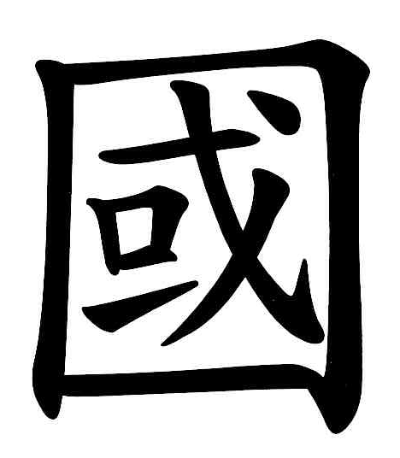
猜
字
遊
戲

Slide 5
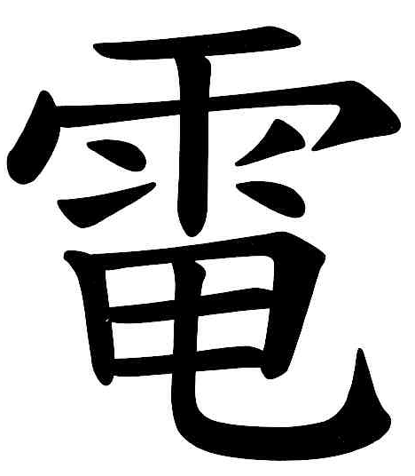
猜
字
遊
戲

Slide 6
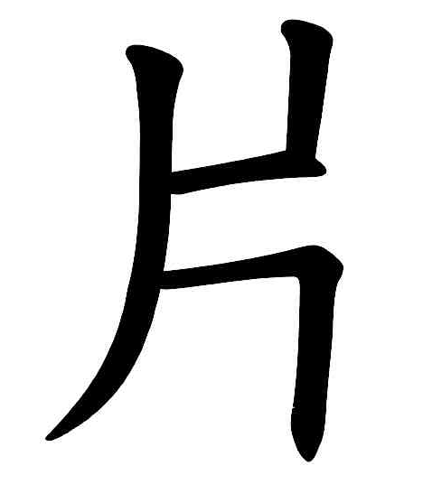
猜
字
遊
戲

Slide 7
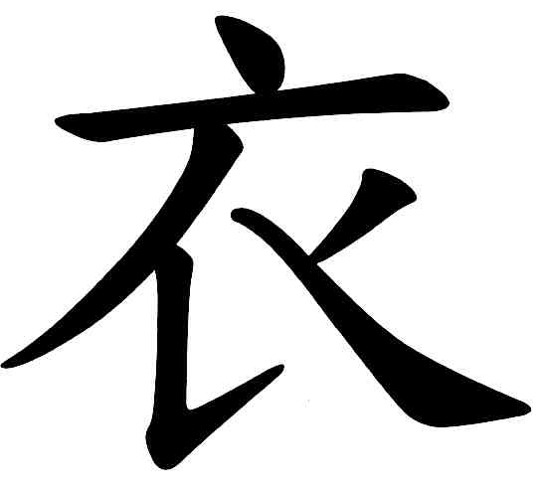
猜
字
遊
戲

Slide 8
猜
字
遊
戲

Slide 9
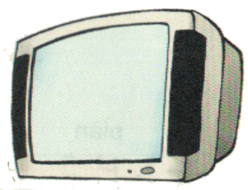
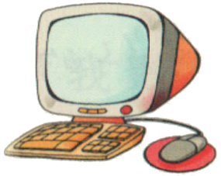
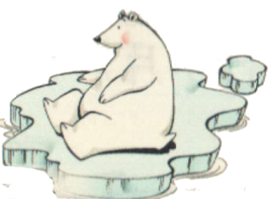
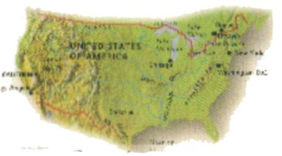
連連看
電視
美國是一個國家
北極熊
電腦
1 2 3 4

Slide 10
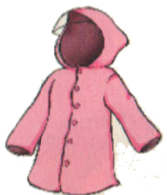
連連看
日記
雨衣
美國國旗
相片
1 2 3 4

Slide 11
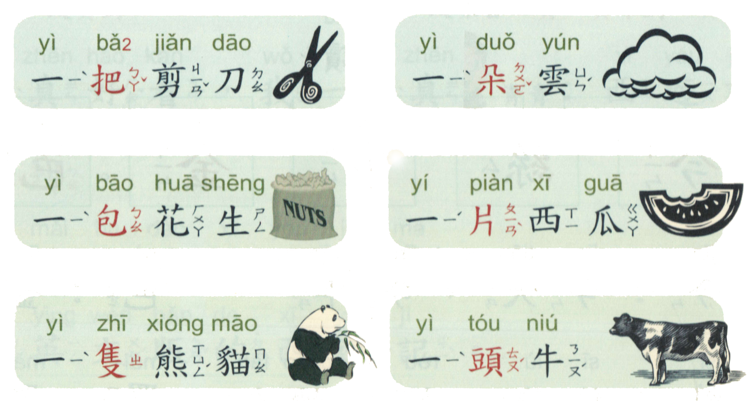
填空
?
?
?
?
?
?

Slide 12
重組
兩個星期，
*還有
就要
來美國了。
外婆

